Slide 1
L’ECOSSE
SCOTLAND

Slide 2
Sommaire
La carte d’identité de l’Ecosse
Les traditions culturelles
Son histoire
La faune et la flore
La capitale
Les monuments ecossais

Slide 3
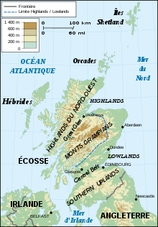
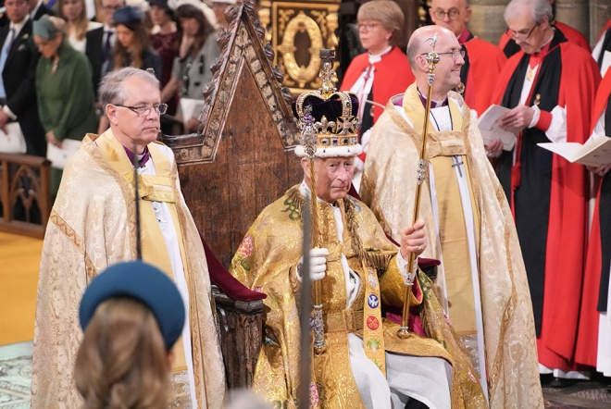
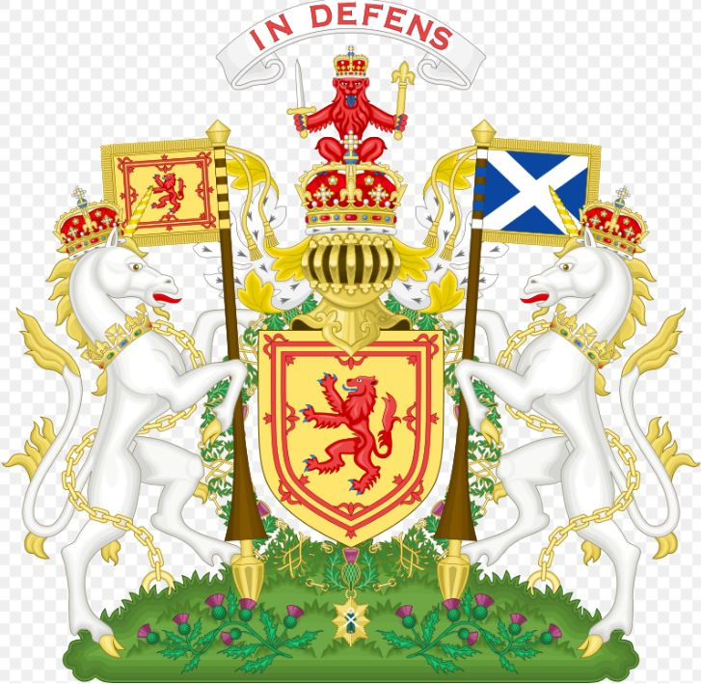
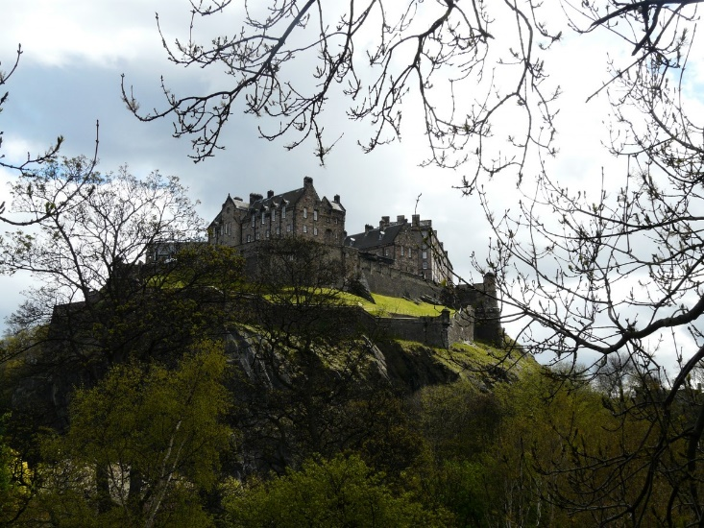
La carte d’identité de l’Ecosse
Cette photo par Auteur inconnu est soumise à la licence CC BY
Pays : Grande-Bretagne
La capitale : Edimbourg
la population : 5 463 300 habitants.
la superficie:78 772 km2
Le roi s’appelle Charles III;
L’Ecosse est dirigée par le premier ministre Humza Youssaf.
Le drapeau:
La localisation :
A l’ouest : l’Océan Atlantique
au Sud : l’Angleterre
A l’est : La mer du Nord
La monnaie : la livre écossaise
La langue parlée (officielle) : l’anglais et le gaélique écossais
Le climat est océanique
La densité : 69 habitants par km2
Notes:
Décrire le drapeau : il est avec une croix bleue et le font est blanc
Les habitants sont appelés les écossais et les écossaises/
La capitale est Edimbourg et la plus grande ville est Glasgow.
L’Ecosse constitue le Royaume-Uni avec le Pays de Galle et L’Angleterre

Slide 4
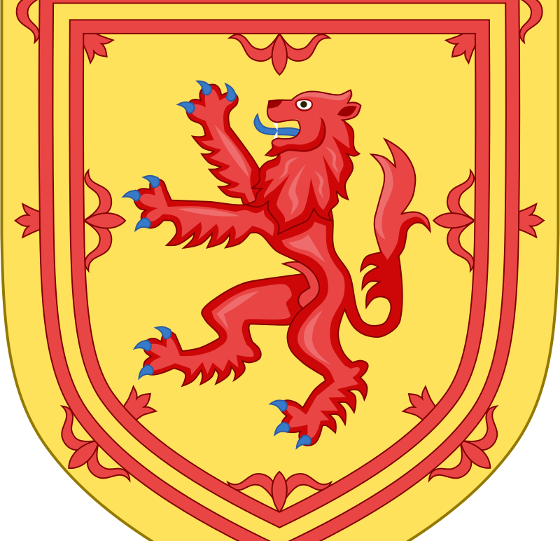
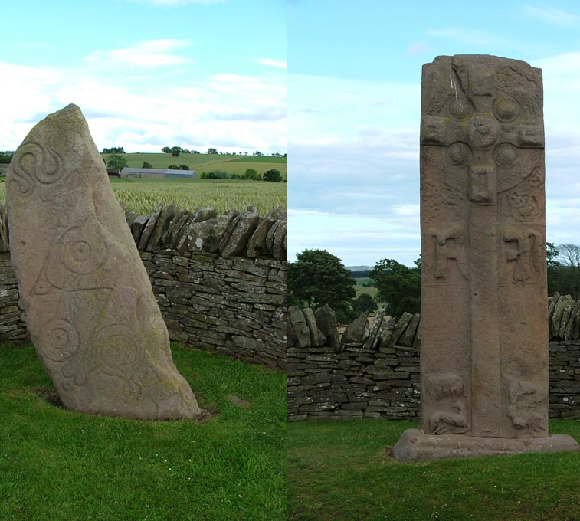
L’Histoire de l’Ecosse
1er siècle avant J-C les tribus Celtes venues de Rhénanie et d’Irlande s’installent.
78 après J-C les romains poursuivent leur conquête de l’Angleterre (Britania) et arrivent en terre d'Ecosse. Ils y resteront un siècle.
Afin de protéger Britania, 2 murs sont construits par les romains, le mur d’Hadrien et le mur d’Antonin.
4eme siècle après J-C départ des romains, les Picts s’unifient et dominent le nord-est de l’Ecosse.
Fin du 7ème siècle, toute l'Ecosse est Christianisée.
A partir de 794, les Vikings multiplient les attaques
Au 11ème siècle, le pays prend le nom de ScotLand (les pays des Scots)

Slide 5
L’Histoire de l’Ecosse
1er siècle avant J-C les tribus Celtes venues de Rhénanie et d’Irande s’installent.
78 après J-C les romains poursuivent leur conquête de l’Angleterre (Britania) et arrivent en terre d'Ecosse. Ils y resteront un siècle.
(Anais > sans toutefois atteindre la région des HighLands ni parvenir à soumettre les habitants appelés PICS (hommes peints)
Afin de protéger Britania, 2 murs sont construits par les romains, le mur d’Hadrien et le mur d’Antonin.
4eme siècle après J-C départ des romains, les Picts s’unifient et dominent le nord-est de l’Ecosse.
(Anais > arrivée des Scots (celtes chrétiens d'Irlande) a l’ouest, Les Brittons au sud-ouest, les Angles au sud-est.
Fin du 7eme siècle, toute l'Ecosse est Christianisée.
A partir de 794, les Vikins multiplient les attaques
(Anais > pour résister les Picts et les Scots s’unissent )
Au 11ème siècle, le pays prend le nom de ScotLand (les pays des Scots)

Slide 6
La Capitale

Slide 7
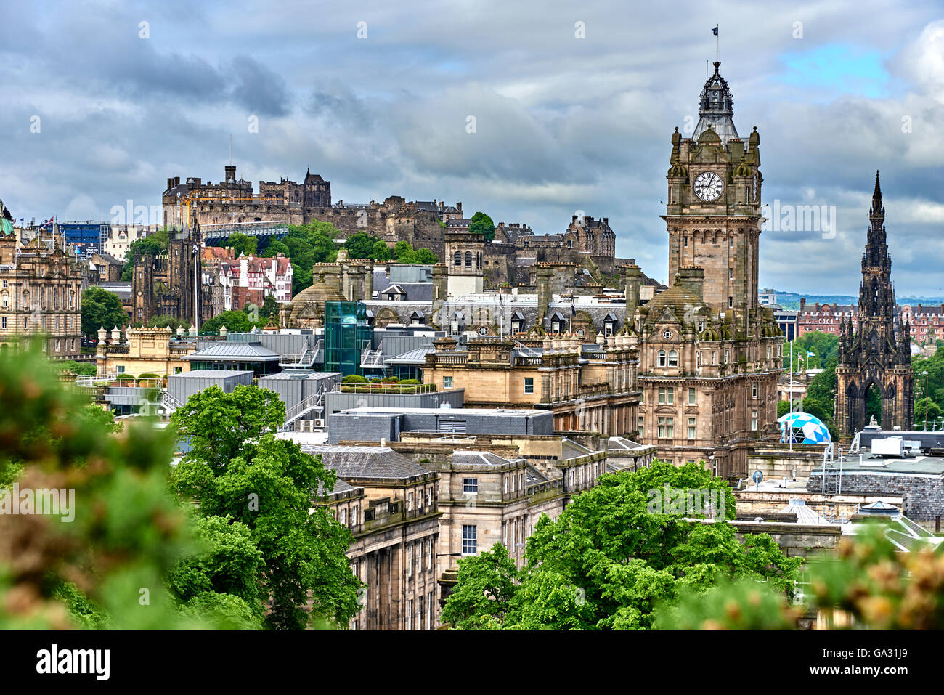
Edimbourg
Edimbourg est la capitale de l’Ecosse depuis le Moyen Age. La ville compte environ 519000 habitants et est la deuxième ville d’Ecosse après Glasgow.
La ville se situe à l’est et face à la mer. Édimbourg n’était autrefois qu’une forteresse sur le rocher volcanique de Castle Rock, mais après avoir été conquise à plusieurs reprises, elle s’est développée jusqu’à devenir la ville qui abrite aujourd’hui le parlement écossais.

Slide 8
Les traditions culturelles
La gastronomie
La musique
Les tenues traditionnelles
Les mythes et légendes

Slide 9
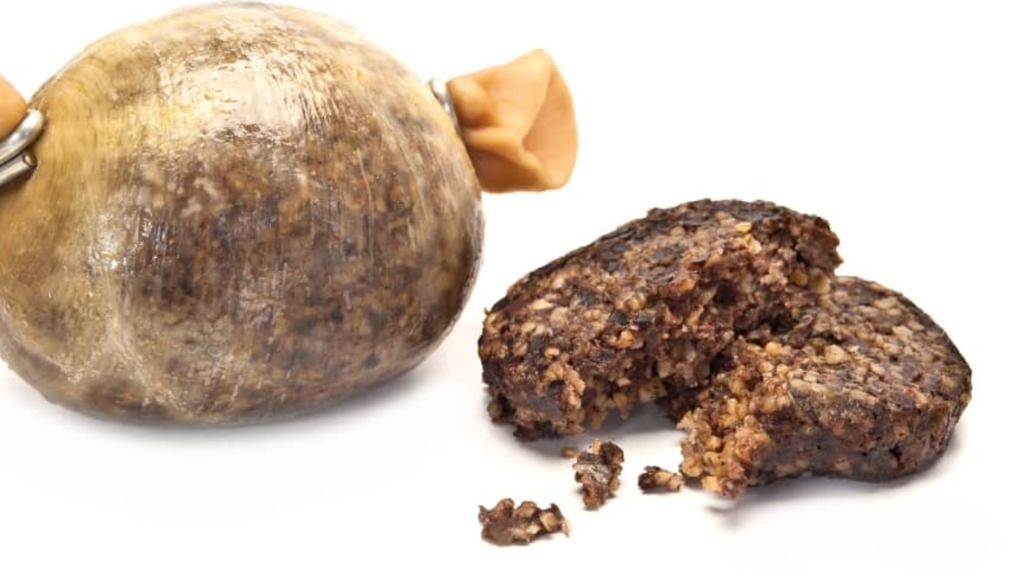
La gastronomie
Le haggis est le plat national de l’Ecosse qui suscite la curiosité et le débat. . Il est servi lors de grandes occasions.

Slide 10
La gastronomie
Le haggis est le plat national de l’Ecosse qui suscite la curiosité et le débat. . Il est servi lors de grandes occasions.
Anaïs : c’est un mélange de viande de mouton hachée, d'oignons, d'avoine, de graisse de rognon (les rognons sont les reins des animaux), d'épices, le tout enveloppé dans un estomac de mouton

Slide 11
La musique traditionnelle
La cornemuse est l’instrument emblématique de l’Ecosse.Elle joue un role important dans la celebration des traditions ecossaises et des moments historiques du pays.

Slide 12
La musique traditionnelle
La cornemuse est l’instrument emblématique de l’Ecosse.Elle joue un role important dans la celebration des traditions ecossaises et des moments historiques du pays.
Anaïs : les “pipers” sont des musiciens dédiés à la cornemuse. Ils préservent la tradition musicale ecossaise

Slide 13
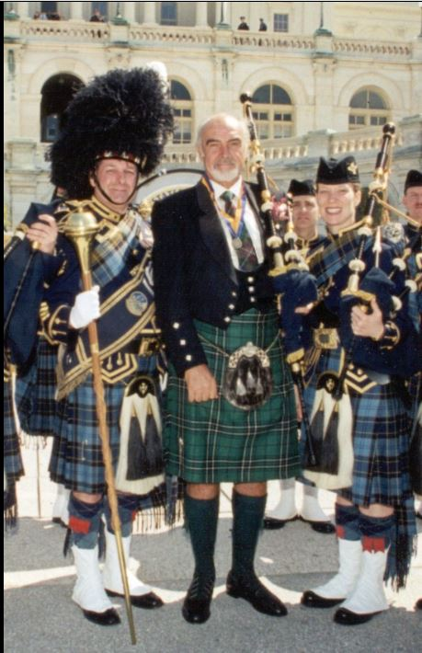
La tenue traditionnelle
Le kilt est le vêtement traditionnel de l’Ecosse. Le kilt raconte une histoire spécifique liée à un clan ou à une région. L’origine du kilt était un vêtement de travail polyvalent adapté au climat rigoureux de l’Ecosse. Il était traditionnellement porté par les hommes;

Slide 14
La tenue traditionnelle
Le kilt est le vêtement traditionnel de l’Ecosse. Le kilt raconte une histoire spécifique liée à un clan ou à une région. L’origine du kilt était un vêtement de travail polyvalent adapté au climat rigoureux de l’Ecosse. Il était traditionnellement porté par les hommes
Anaïs : les clans sont des tribus dirigées par un chef. Les motifs et les couleurs du tissu à carreaux s’appelle du tartan. Le tissue est en laine. Il est choisi pour différencier les clans entre eux et signifier l’appartenance à un clan, honorer une lignée familiale, ou célébrer un lieu .

Slide 15
Les Loch
Les contes et légendes :
La légende la plus connue : Le Loch Ness
Les légendes et mythes ecossais font parti du patrimoine culturel ecossaise. Ce sont des histoires transmises à l’oral au fil des siècles

Slide 16
Les Loch
Les contes et légendes :
La légende la plus connue : Le Loch Ness
Les légendes et mythes ecossais font parti du patrimoine culturel ecossaise. Ce sont des histoires transmises à l’oral au fil des siècles
Anaïs: fées, sorcières, héros ou guerriers se cotoient dans des histoires mélangeant magie et vie réelle.
Exemple de personnages fantastiques :
Kalpiet - Les kelpies fabriqueraient les coquillages que l'on retrouve sur le sable des plages.
Anaïs : Il est le plus souvent décrit comme un homme de la taille d’un cheval avec une tête, une criniere et les membres d’un cheval.
Brownie – aussi appelé urisk fait parti du folklore écossais. Il effectue des taches ménagères dans la famille chez qui il est installé en échange d’un repas.
Anaïs : généralement du porride ou du miel. Il appors également la bonne fortune

Slide 17
La faune et la flore

Slide 18
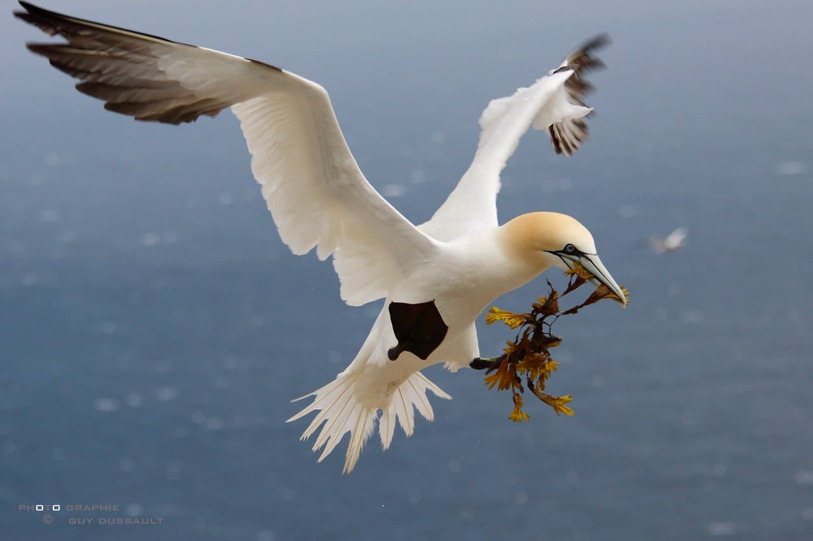
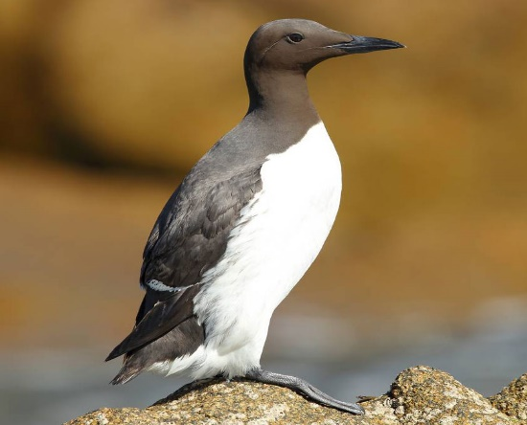
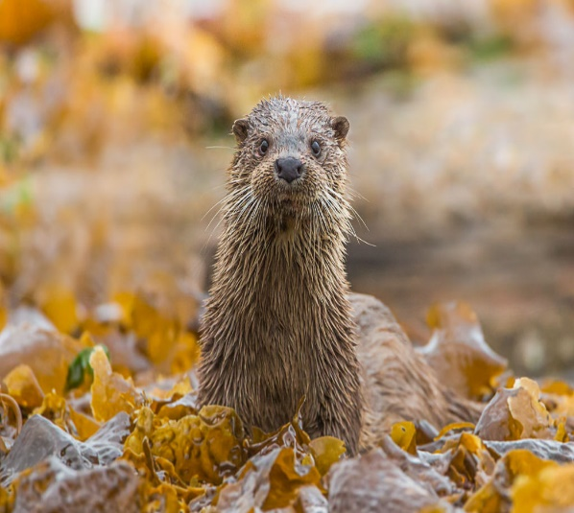
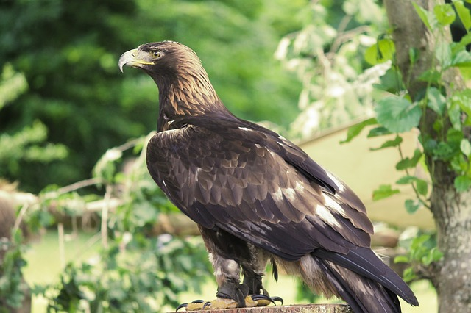
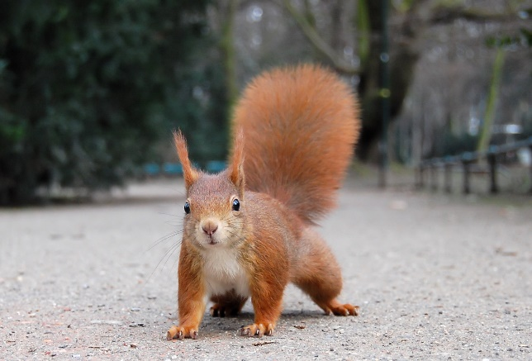
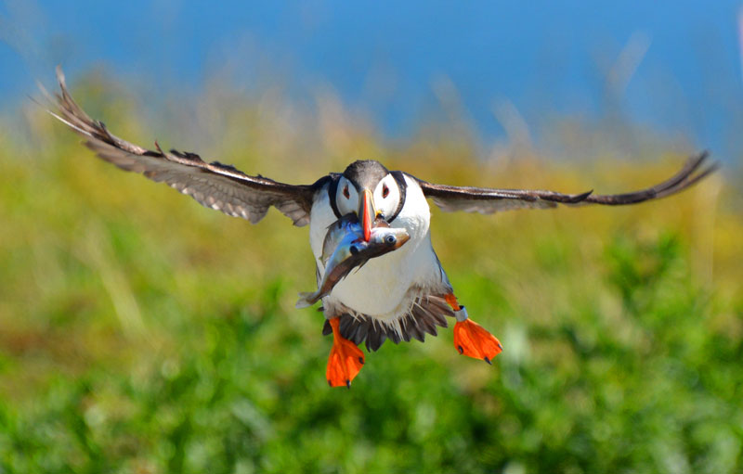
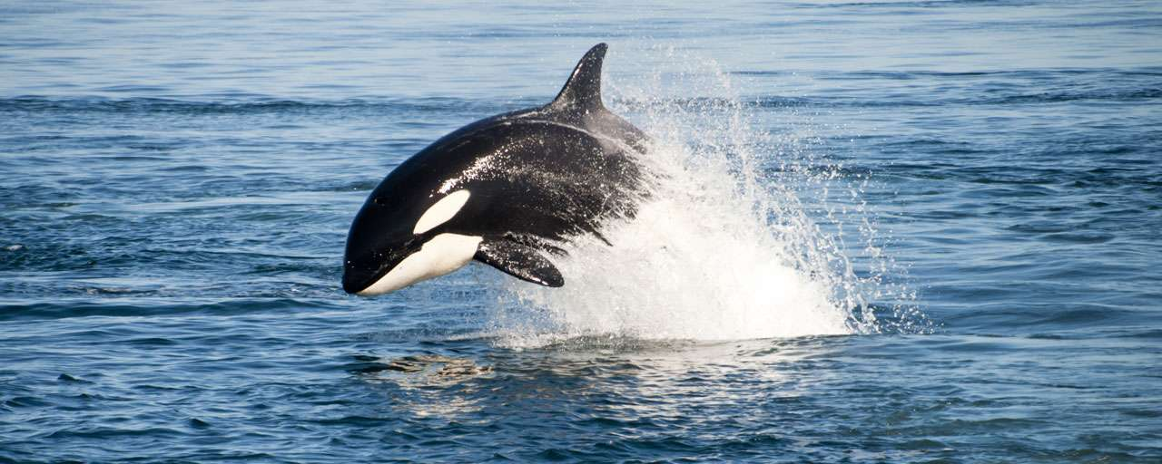
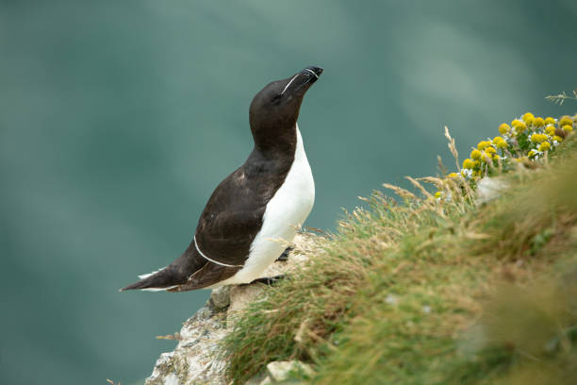
La faune
L’Ecosse a plein d’animaux sauvages surtout dans les Highlands.
Sur les côtes, les falaises abritent de très nombreux oiseaux de mer comme le macareux moine ;
le fou de basson qui est le plus gros oiseau d’Europe ;
le guillemot qui appartient à la famille des pingouins ;
le pingouin torda ;
le phoque et plus rarement la loutre qui occupe le littoral ou les locks maritimes.
Dans les landes et les tourbières on peut observer de nombreux rapaces, comme le
hibou des marais ou la fameuse ’’grouse’’.
En forêt il y a beaucoup de cerfs de chevreuils et d’écureuils.
En montagne c’est l’aigle royal qui plane au-dessus des sommets.
Notes:
Le murs D’ Antonin
Le mur d’Antonin est une muraille que l’empereur romain Antonin Le Pieux fit construire.
( Anaïs > vers 140 en grande bretagne.)
Il doublait au nord le mur d’Hadrien.
( Anaïs > dejà edifié par son père adoptif Hadrien. )
Le mur fut envahi par les invasion barbares pictes.(territoire d’Ecosse actuelle).à la fin du deuxième siècle.
Le murs D’ Hadrien
Le mur d’ Hadrien est une fortification faite de pierre et de terre construit entre 122et127 apres J-C.
(Anais > L’empreur Hadrien fit edifié ce mur de défence surtoute la largeur du nord de l’actuelle Angleterre,qui correspond à peu près à la frontière entre l’Ecosse- Angletterre actuelle.)
Ce mur long de 80 milles romains (soit environ 117,5km) traverse le nord de l’ile d’ouest en est, de la mer d’ Irlande à l’embouchure du fleuve Tyne, sur la mer du nord. Ce mur avait pour objectif de protéger la frontière du nord de la province romaine de Grande Bretagne des attaques des « barbares » , c’est-à-dire des Picts

Slide 19
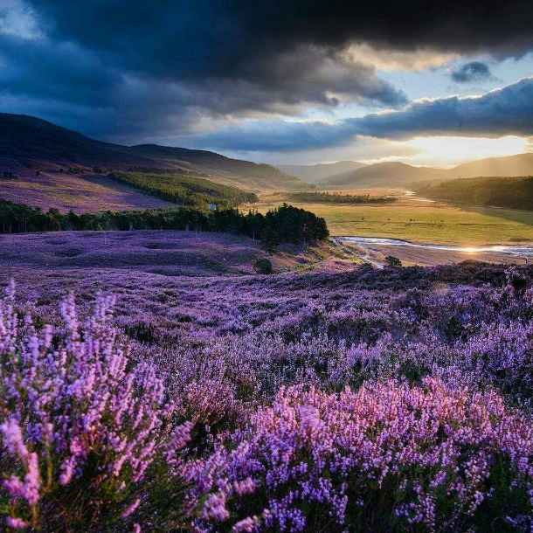
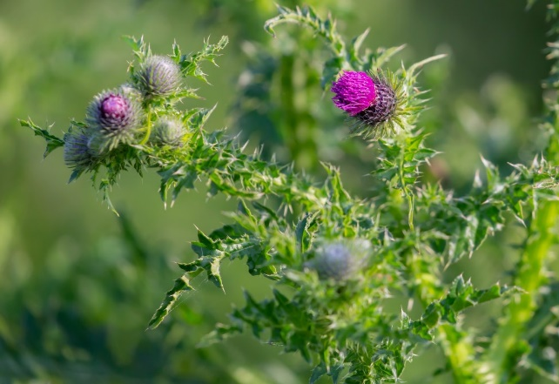
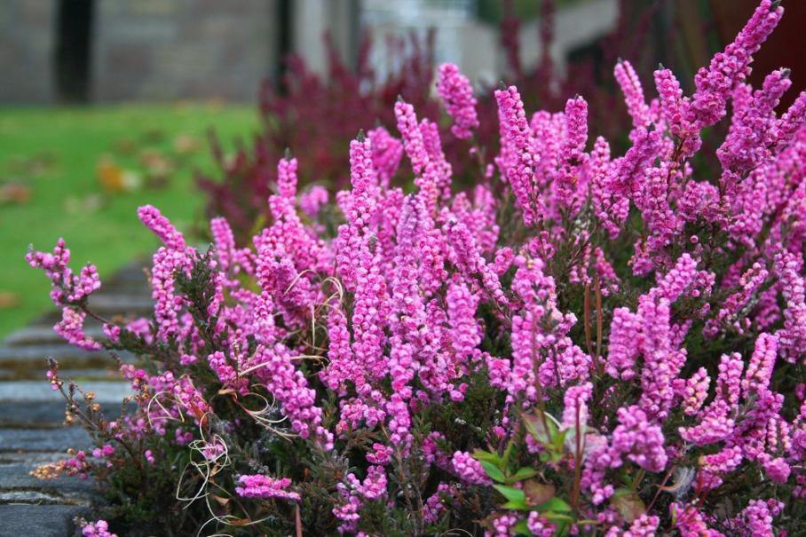
La flore
En Écosse les forêts couvrent près de 15% du territoire. Les fougères se multiplient dans les sous-bois de chêne et de bouleux. Sur les pentes montagneuses les plantations de pins d’Écosse sont en train de reconstituer le domaine forestier qui a été exploité du Moyen Age au XXème siècle.
Ailleurs, on trouve surtout des habitats naturels composées de bruyères, de fougères, de mousses et d’herbes. Au-dessus de 600 m d’altitude ce sont les plantes alpines et arctiques retentant de la dernière période glaciaire qui prédominent.
La fleur nationale de l’Ecosse est le chardon.
Notes:
Le murs D’ Antonin
Le mur d’Antonin est une muraille que l’empereur romain Antonin Le Pieux fit construire.
( Anaïs > vers 140 en grande bretagne.)
Il doublait au nord le mur d’Hadrien.
( Anaïs > dejà edifié par son père adoptif Hadrien. )
Le mur fut envahi par les invasion barbares pictes.(territoire d’Ecosse actuelle).à la fin du deuxième siècle.
Le murs D’ Hadrien
Le mur d’ Hadrien est une fortification faite de pierre et de terre construit entre 122et127 apres J-C.
(Anais > L’empreur Hadrien fit edifié ce mur de défence surtoute la largeur du nord de l’actuelle Angleterre,qui correspond à peu près à la frontière entre l’Ecosse- Angletterre actuelle.)
Ce mur long de 80 milles romains (soit environ 117,5km) traverse le nord de l’ile d’ouest en est, de la mer d’ Irlande à l’embouchure du fleuve Tyne, sur la mer du nord. Ce mur avait pour objectif de protéger la frontière du nord de la province romaine de Grande Bretagne des attaques des « barbares » , c’est-à-dire des Picts

Slide 20
Les monuments écossais
Les Monuments
Château (Marguerite)

Slide 21
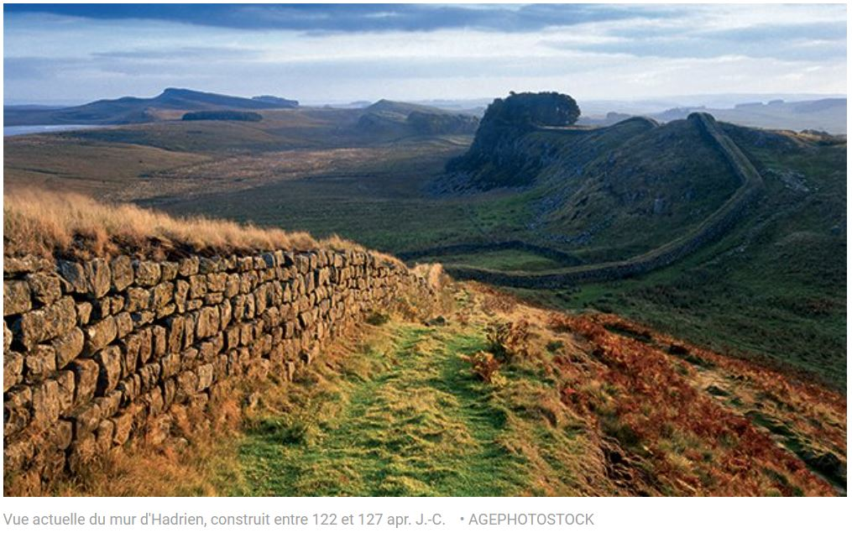
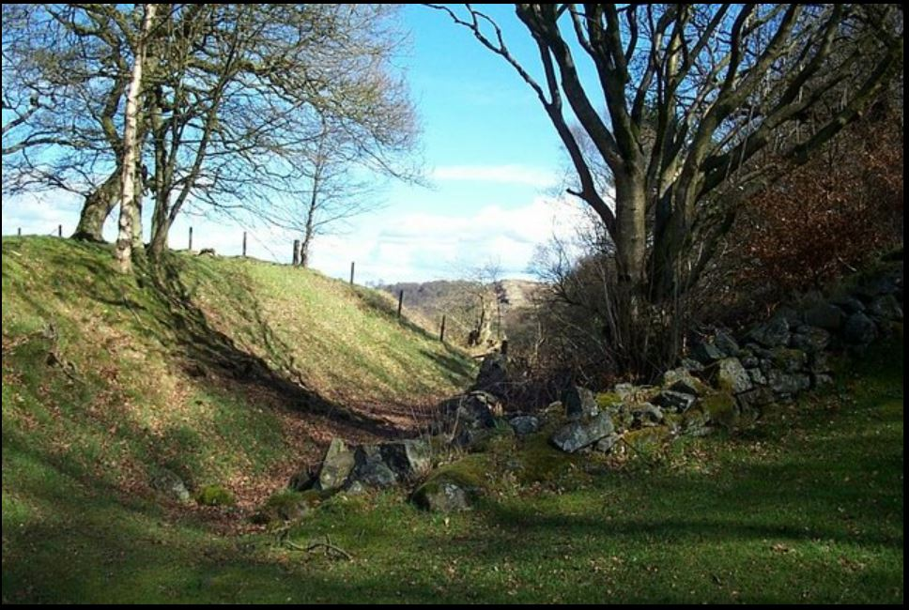
Les Murs D’Ecosse
Mur d’Hadrien est une fortification faite de pierre et de terre construite entre 122 et 127 après JC
Ce mur long de 80 milles romains (soit environ 117,5km) traverse le nord de l’ile d’ouest en est, de la mer d’ Irlande à l’embouchure du fleuve Tyne, sur la mer du nord.
Ce mur avait pour objectif de protéger la frontière du nord de la province romaine de Grande Bretagne des attaques des « barbares » , c’est-à-dire des Picts
Mur d’Antonin est une muraille que l’empereur romain
Antonin Le Pieux fit construire.
Il doublait au nord le mur d’Hadrien.
Le mur fut envahi par les invasion barbares pictes (territoire d’Ecosse actuelle) à la fin du deuxième siècle.
Notes:
Le murs D’ Antonin
Le mur d’Antonin est une muraille que l’empereur romain Antonin Le Pieux fit construire.
( Anaïs > vers 140 en grande bretagne.)
Il doublait au nord le mur d’Hadrien.
( Anaïs > dejà edifié par son père adoptif Hadrien. )
Le mur fut envahi par les invasion barbares pictes.(territoire d’Ecosse actuelle).à la fin du deuxième siècle.
Le murs D’ Hadrien
Le mur d’ Hadrien est une fortification faite de pierre et de terre construit entre 122et127 apres J-C.
(Anais > L’empreur Hadrien fit edifié ce mur de défence surtoute la largeur du nord de l’actuelle Angleterre,qui correspond à peu près à la frontière entre l’Ecosse- Angletterre actuelle.)
Ce mur long de 80 milles romains (soit environ 117,5km) traverse le nord de l’ile d’ouest en est, de la mer d’ Irlande à l’embouchure du fleuve Tyne, sur la mer du nord. Ce mur avait pour objectif de protéger la frontière du nord de la province romaine de Grande Bretagne des attaques des « barbares » , c’est-à-dire des Picts

Slide 22
Les Murs D’Ecosse
Le murs D’ Hadrien est une fortification faite de pierre et de terre construit entre 122et127 apres J-C.
(Anais > L’empreur Hadrien fit edifié ce mur de défence surtoute la largeur du nord de l’actuelle Angleterre,qui correspond à peu près à la frontière entre l’Ecosse- Angletterre actuelle.)
Ce mur long de 80 milles romains (soit environ 117,5km) traverse le nord de l’ile d’ouest en est, de la mer d’ Irlande à l’embouchure du fleuve Tyne, sur la mer du nord. Ce mur avait pour objectif de protéger la frontière du nord de la province romaine de Grande Bretagne des attaques des « barbares » , c’est-à-dire des Picts
Mur d’Antonin est une muraille que l’empereur romain Antonin Le Pieux fit construire.
( Anaïs > vers 140 en grande bretagne.)
Il doublait au nord le mur d’Hadrien.
( Anaïs > dejà edifié par son père adoptif Hadrien. )
Le mur fut envahi par les invasion barbares pictes.(territoire d’Ecosse actuelle).à la fin du deuxième siècle.
Notes:
Le murs D’ Antonin
Le mur d’Antonin est une muraille que l’empereur romain Antonin Le Pieux fit construire.
( Anaïs > vers 140 en grande bretagne.)
Il doublait au nord le mur d’Hadrien.
( Anaïs > dejà edifié par son père adoptif Hadrien. )
Le mur fut envahi par les invasion barbares pictes.(territoire d’Ecosse actuelle).à la fin du deuxième siècle.
Le murs D’ Hadrien
Le mur d’ Hadrien est une fortification faite de pierre et de terre construit entre 122et127 apres J-C.
(Anais > L’empreur Hadrien fit edifié ce mur de défence surtoute la largeur du nord de l’actuelle Angleterre,qui correspond à peu près à la frontière entre l’Ecosse- Angletterre actuelle.)
Ce mur long de 80 milles romains (soit environ 117,5km) traverse le nord de l’ile d’ouest en est, de la mer d’ Irlande à l’embouchure du fleuve Tyne, sur la mer du nord. Ce mur avait pour objectif de protéger la frontière du nord de la province romaine de Grande Bretagne des attaques des « barbares » , c’est-à-dire des Picts

Slide 23
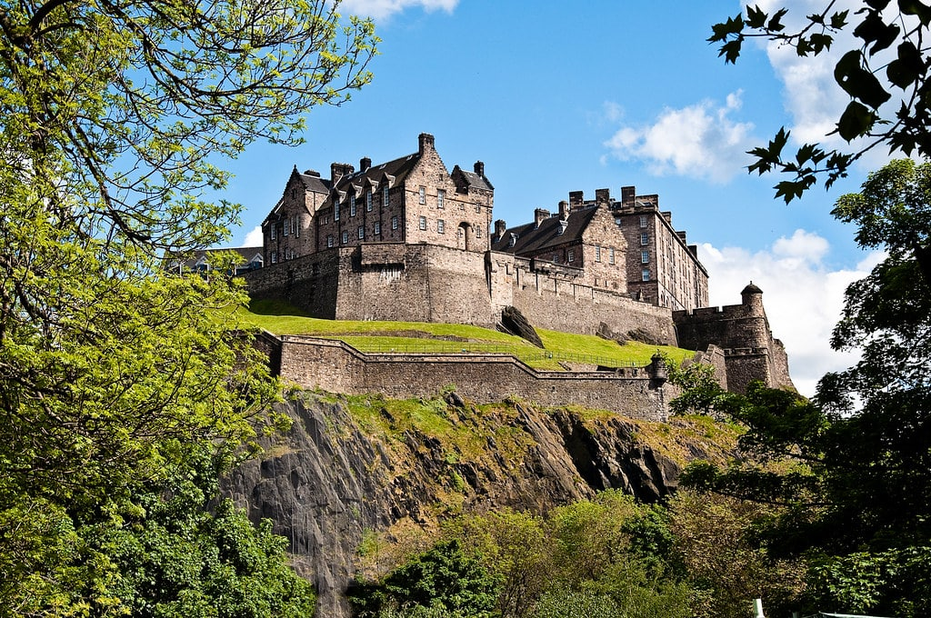
Le château d’Edimbourg
Il est situé sur le rocher volcanique Castle Roch ; le château avait donc une position
stratégique. Les premiers bâtiments qui composent la forteresse ont été construits au
XII -ème siècle. Dès le XII -ème siècle, une partie du château a été utilisé comme
prison.
Le château d’Edimbourg a également joué un rôle important dans les conflits entre
l’Ecosse et L’Angleterre.
Son architecture est typique du style médiéval.
Notes:
Le murs D’ Antonin
Le mur d’Antonin est une muraille que l’empereur romain Antonin Le Pieux fit construire.
( Anaïs > vers 140 en grande bretagne.)
Il doublait au nord le mur d’Hadrien.
( Anaïs > dejà edifié par son père adoptif Hadrien. )
Le mur fut envahi par les invasion barbares pictes.(territoire d’Ecosse actuelle).à la fin du deuxième siècle.
Le murs D’ Hadrien
Le mur d’ Hadrien est une fortification faite de pierre et de terre construit entre 122et127 apres J-C.
(Anais > L’empreur Hadrien fit edifié ce mur de défence surtoute la largeur du nord de l’actuelle Angleterre,qui correspond à peu près à la frontière entre l’Ecosse- Angletterre actuelle.)
Ce mur long de 80 milles romains (soit environ 117,5km) traverse le nord de l’ile d’ouest en est, de la mer d’ Irlande à l’embouchure du fleuve Tyne, sur la mer du nord. Ce mur avait pour objectif de protéger la frontière du nord de la province romaine de Grande Bretagne des attaques des « barbares » , c’est-à-dire des Picts

Slide 24
Merci pour votre attention

